Slide 1
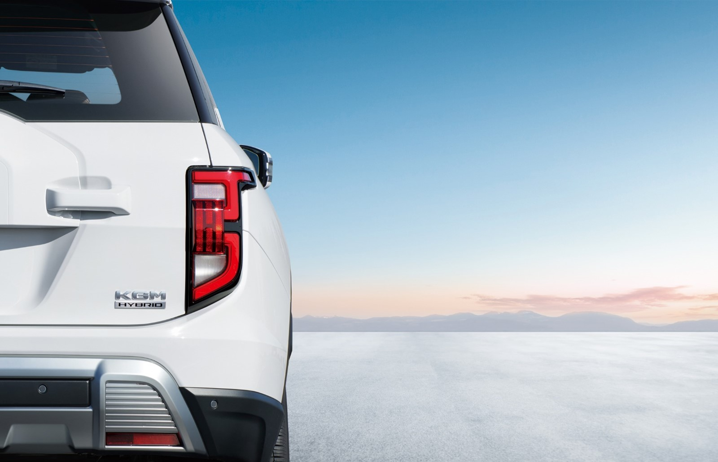
KGM Torres Hybrid – Musso EV
Kristof Winckelmans
Product Manager

Slide 2
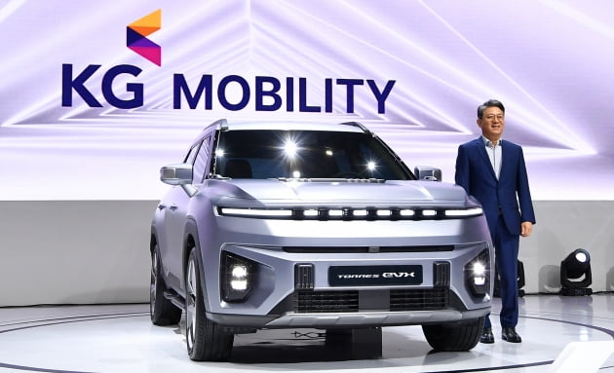

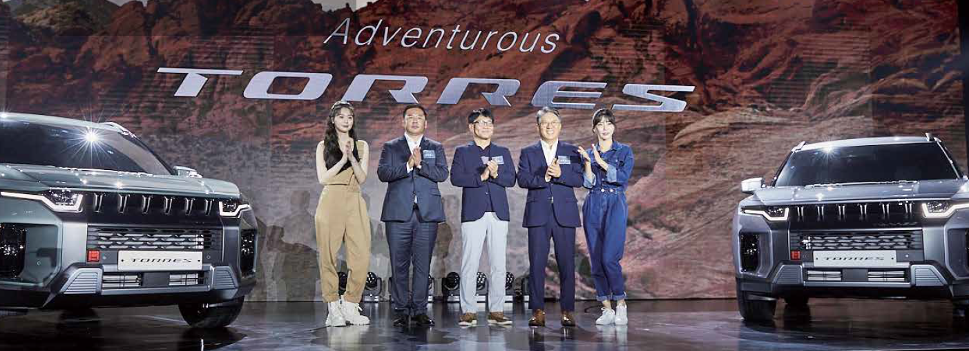
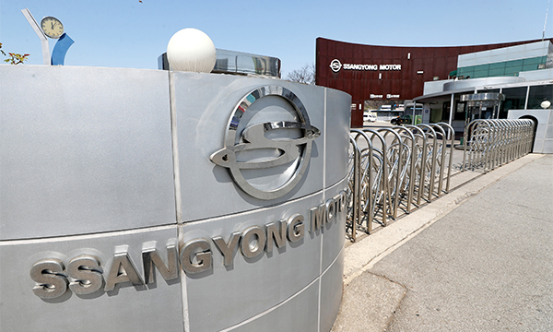
2022. 08. 26
SsangYong goes under KG Group under full blessing from court, creditors, govt
South Korea’s SsangYong Motor is graduating from its second court receivership it had entered almost three years ago as its acquisition by KG Group and turnaround plan on Friday received final okay from the bankruptcy court upon blessing from nearly all stake and credit holders, including its former Indian parent Mahindra & Mahindra.
A KG Group-led consortium earlier announced it would offer additional 30 billion won on top of 355.5 billion won pledged for its acquisition of SsangYong Motor to cover for the overdue payment to creditors. With the additional 30 billion won from KG Group, the carmaker’s repayment ratio has risen to 41.2 percent from previous 36.39 percent.
Earlier this week, the Fair Trade Commission gave unconditional approval for KG’s acquisition of the SUV-focused carmaker.
Steel-focused KG Group in June earned the stalking horse bid by offering 900 billion won.

Slide 3
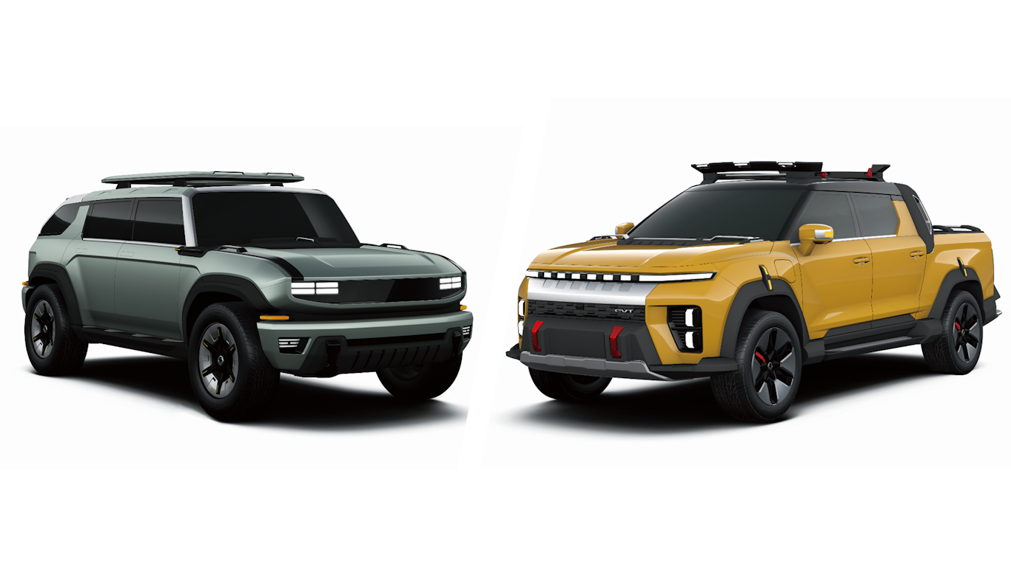
Van meeloper naar voorloper
Rebranding SsangYong Motor/KGM loopt ten einde: onzekerheid rond merknaam ebt weg, ondersteund door toevloed aan nieuwe (en dit keer knappe!) producten
Industriële partnerships werpen hun vruchten af:
  EV/HEV -> BYD (Torres EVX, Musso EV, Torres HEV, Actyon HEV, KR10)
  PHEV -> Chery (D-SUV PHEV, SOP Q3 ‘26)
  = Noodzakelijke technologische inhaalbeweging komt op kruissnelheid
Europees groeiplan KGM -> 1% M/S tegen 2030!

Slide 4




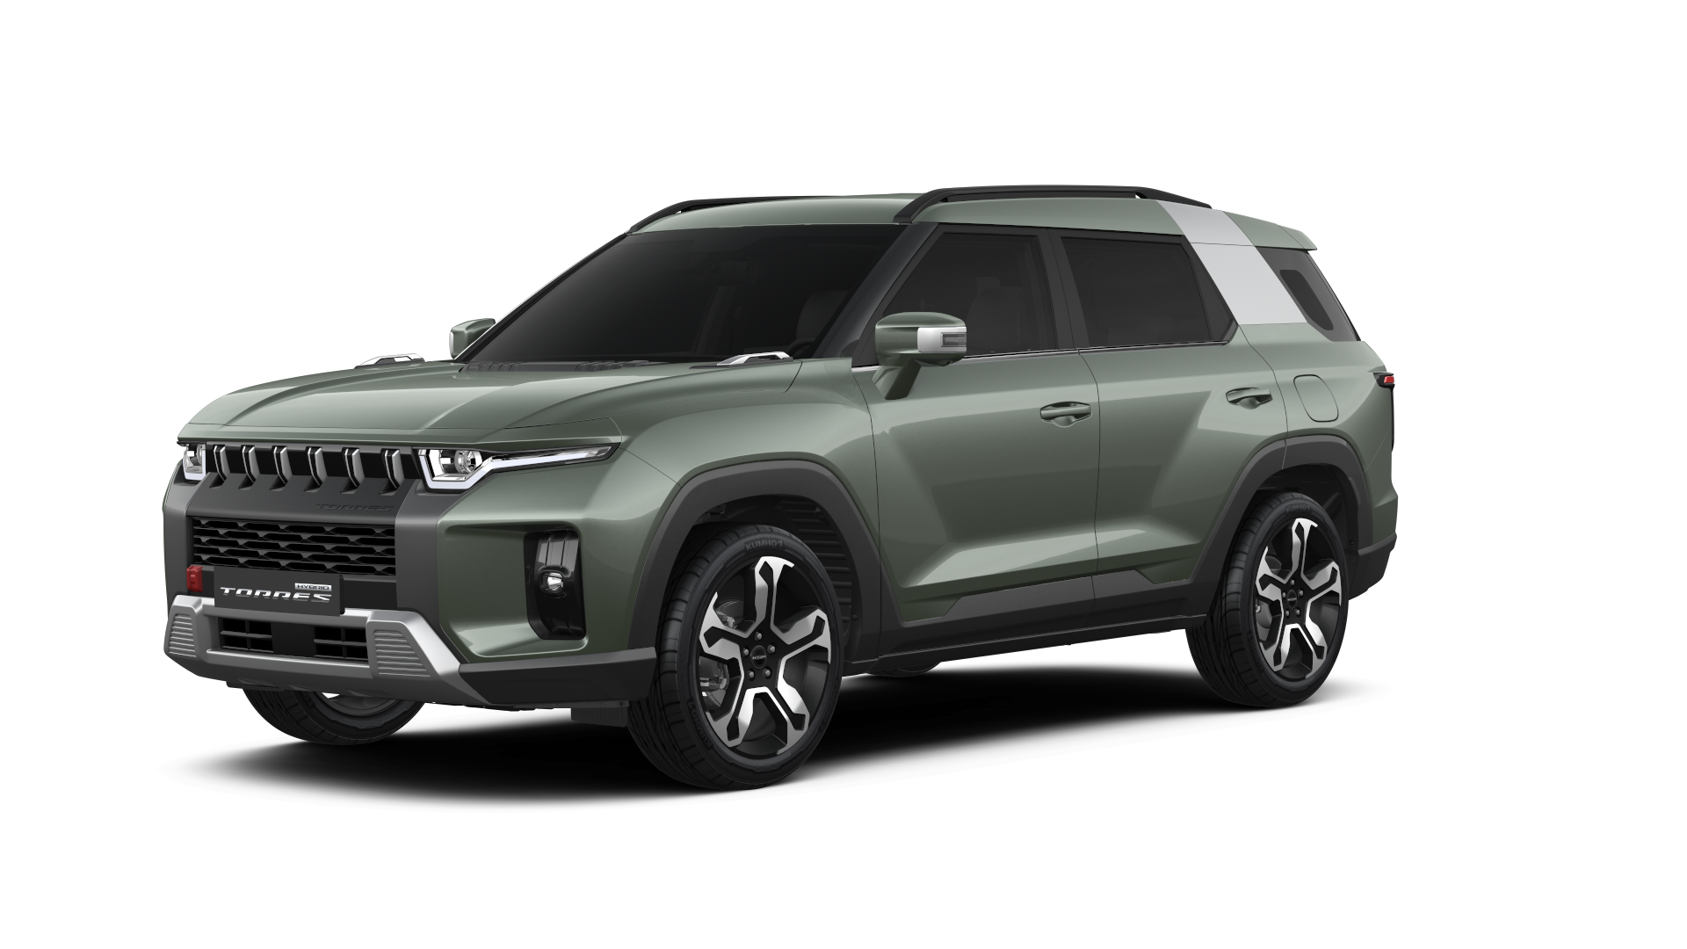

Van meeloper naar voorloper
Verkoopresultaten Torres (excl. EVX):
5.137
352
1

Slide 5
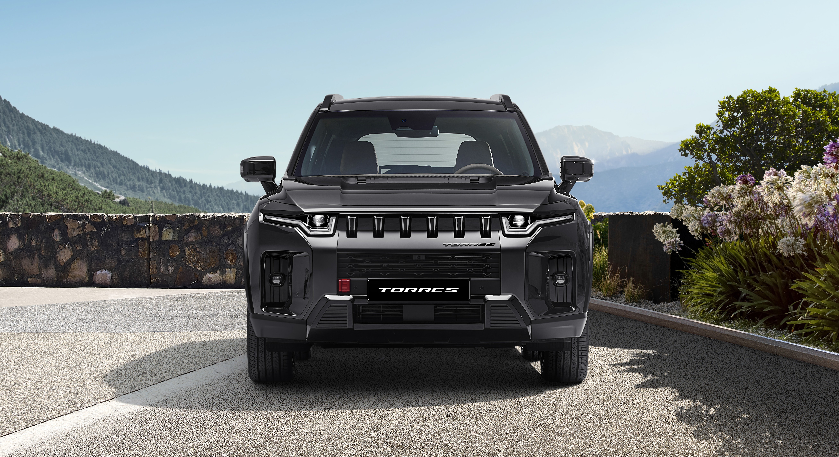
Torres Hybrid biedt:
✅ Een geavanceerde hybride aandrijflijn
✅ Het juiste product op het juiste moment
✅ Een slimme opstap richting elektrificatie
Efficiëntie van een EV.
Flexibiliteit van een hybride.
Het stoere DNA van Torres.

Slide 6
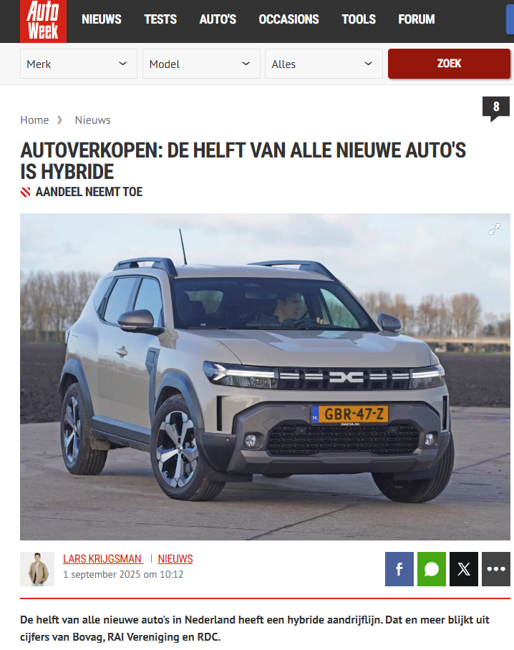
Believe the Hyb(rid)!
- Shift van benzine naar (zelfopladende) hybride is volop aan de gang
- Overstap naar EV blijkt voor veel particulieren nog steeds een brug te ver (zeker na wegvallen Vlaamse EV-premie en SEPP-subsidie)
 | Jan-Jul
SUV C/D - particulier | BeLux
Energy type | Reg. New 2025 | Reg. New 2024 | %MS 2025 | %MS 2024 | Unit Change 2025/2024 | %Change 2025/2024
 | 38,455 | 34,226 | 100.00 | 100.00 | 4,229 | 12.36
Petrol | 18,569 | 15,637 | 48.29 | 45.69 | 2,932 | 18.75
Diesel | 2,315 | 2,530 | 6.02 | 7.39 | -215 | -8.50
LPG | 25 | 20 | 0.07 | 0.06 | 5 | 25.00
CNG | 0 | 2 | 0.00 | 0.01 | -2 | -100.00
BEV (Battery Elec. veh.) | 4,823 | 6,079 | 12.54 | 17.76 | -1,256 | -20.66
HEV (Hybrid+Petrol) | 8,428 | 6,767 | 21.92 | 19.77 | 1,661 | 24.55
HEV (Hybrid+Diesel) | 433 | 277 | 1.13 | 0.81 | 156 | 56.32
PHEV (Plug-In Hyb.+Petr.) | 3,812 | 2,784 | 9.91 | 8.13 | 1,028 | 36.93
PHEV (Plug-In Hyb.+Dies.) | 50 | 127 | 0.13 | 0.37 | -77 | -60.63
Fuel Cell | 0 | 2 | 0.00 | 0.01 | -2 | -100.00

Slide 7
Believe the Hyb(rid)!
- Shift van benzine naar (zelfopladende) hybride is volop aan de gang
- Overstap naar EV blijkt voor veel particulieren nog steeds een brug te ver (zeker na wegvallen Vlaamse EV-premie en SEPP-subsidie)
 | Jan-Jul
SUV C/D - particulier | Nederland
Energy Type | Reg. new 2025 | Reg. new 2024 | %MS 2025 | %MS 2024 | Unit Change 2025/2024 | %Change 2025/2024
 | 19,665 | 17,920 | 100.00 | 100.00 | 1,745 | 9.74
Petrol/Electric Plug In | 8,661 | 4,909 | 44.04 | 27.39 | 3,752 | 76.43
Petrol/Electric | 6,138 | 5,974 | 31.21 | 33.34 | 164 | 2.75
Electric | 4,655 | 6,548 | 23.67 | 36.54 | -1,893 | -28.91
Petrol | 209 | 461 | 1.06 | 2.57 | -252 | -54.66
Diesel/Electric Plug In | 2 | 2 | 0.01 | 0.01 | 0 | 0.00

Slide 8

Believe the Hyb(rid)!
Pro's:
✅ Gunstige fiscaliteit (vnl. in België)
✅ Lagere brandstofkosten (gemiddelde besparing van €500-€750/jaar t.o.v. Torres ICE)
✅ Beperkte meerkost (t.o.v. PHEV/EV)
✅ Hogere restwaarde
✅ Geen bijkomende investering in laadinfrastructuur nodig (i.t.t. PHEV/EV)
✅ Geëlektrificeerde rij-ervaring (+ 41 pk t.o.v. Torres ICE)
Contra's:
Geen maximale fiscale aftrekbaarheid (i.t.t. PHEV/EV)

Slide 9
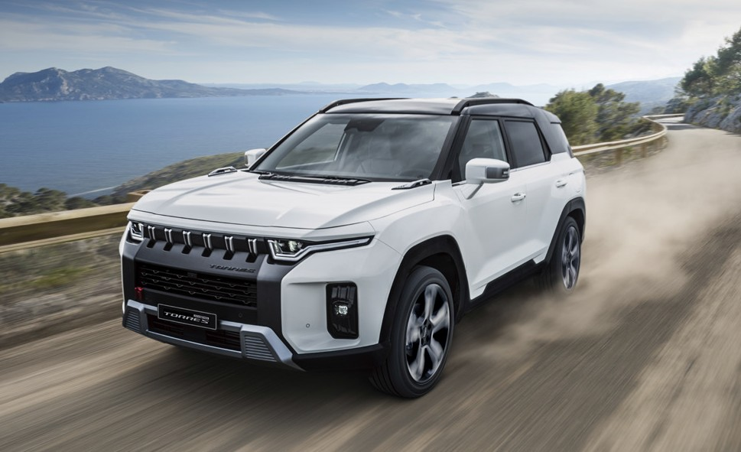
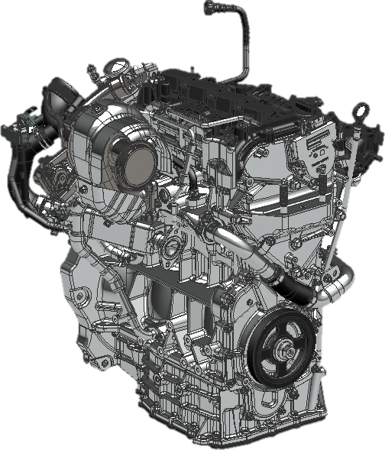
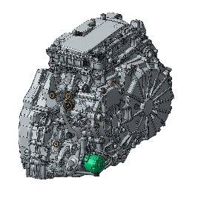
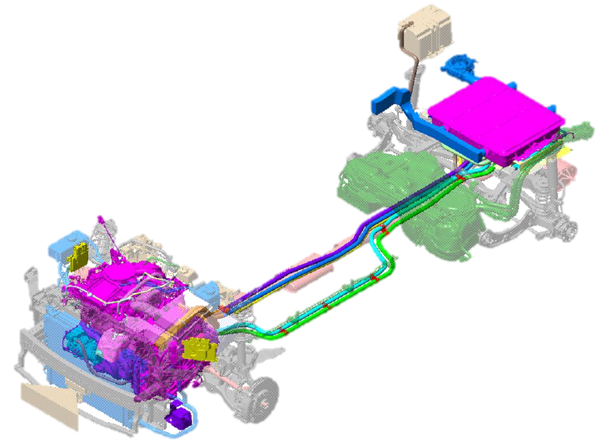
KGM’s Dual-Tech hybrid system
Type | Beschrijving | Merken
Serieel | Benzinemotor fungeert als generator om de batterij te voeden; voertuig rijdt als een EV | Nissan
Parallel | Benzine- en elektromotor werken in tandem als een conventionele hybride | Hyundai, Kia
Serieel-Parallel | Combineert beide methodes via een dual-motor systeem | KGM, Toyota, Honda
1500 cc 150 pk benzine
e-DHT
met geïntegreerde elektromotor 177 pk
1.85 kWh
HV Li-on Batt.
Front
Notes:
This is the part many of you have been waiting for.
The Torres Hybrid is powered by our Dual-Tech Hybrid System, engineered in partnership with BYD — a global pioneer in electrification.
Unlike traditional hybrids, this system integrates both series and parallel operation, a format also utilized by leaders like Toyota and Honda.

Slide 10
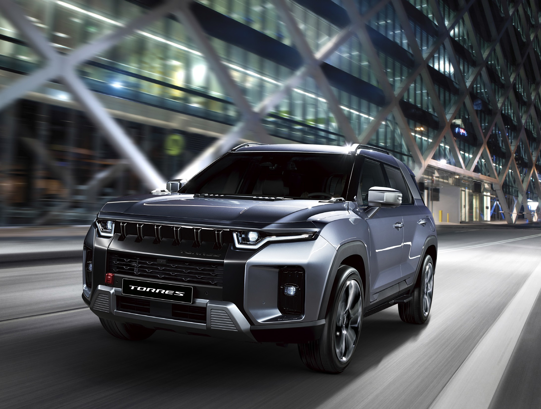
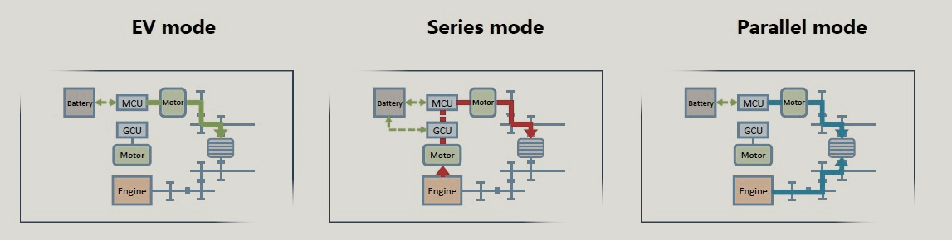
KGM’s Dual-Tech hybrid system
KGM’s Dual-Tech Hybrid system:
Rijden in EV-modus tot 100 km/u — ideaal voor stedelijk en interstedelijk verkeer
Benzinemotor fungeert hoofdzakelijk als generator om batterijniveau op peil te houden
Gecombineerde aandrijving (benzine/elektrisch) voor krachtige acceleraties en cruisen aan hoge snelheden
EV Mode
Series Mode
Parallel Mode
Highlights
• Automatische selectie tussen 9 hybride modi (geen bestuurdersinput vereist)
• Verfijnde rij-ervaring (tot 94% in EV mode)*
• Instant koppel & vlotte acceleraties
• Uitzonderlijke brandstofefficiëntie zonder toegevingen op vlak van prestaties
* Data op basis van Koreaanse specificities
Notes:
So what does this mean for everyday driving?
Thanks to its hybrid architecture, the Torres Hybrid primarily operates in EV mode during city driving.
The engine only kicks in to generate electricity or provide extra power when needed,
keeping the ride smooth and quiet.
KGM’s system enables:
- Motor-only driving up to 100 KPH — ideal for city commutes
- Engine operation primarily as a generator to maintain battery charge
- And combined output for strong acceleration and high-speed driving
This results in an EV-like driving feel, paired with the long-range reliability of a hybrid.
It also features 9 optimized transmission modes
and the largest battery capacity in its class, delivering a responsive and flexible drive.
These modes are automatically adjusted by the system —
so the vehicle stays smart and seamless, without requiring any input from the driver.
This setup delivers:
- A refined and capable driving experience
- Immediate torque with smooth acceleration
- And superior fuel efficiency without sacrificing performance

Slide 11
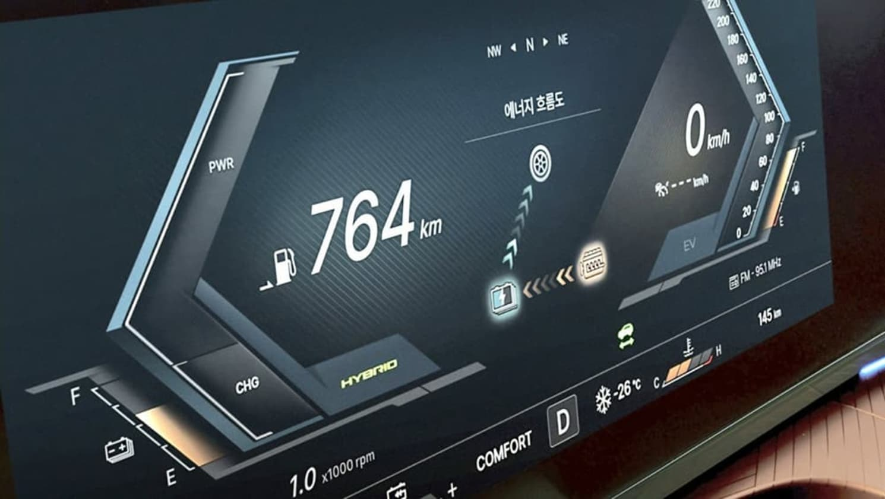
Technische specificaties
BRONZE/PLATINUM
TITANIUM/BLACKLINE
 | 17’’ | 18’’ | 20’’
Vermogen (kW/pk) | 150/204
Max. snelheid (km/u) | 180
CO2 (g/km) | 136.6 | 132.8 | 139.23
Verbruik (l/100km) | 6.03 | 5.86 | 6.13
Koppel elektromotor (Nm) | 300
Tankinhoud (l) | 50L
Autonomie (km) | 829 | 854 | 816

Slide 12
Technische specificaties
 | TORRES Hybrid | FORD KUGA FHEV | HYUNDAI TUCSON | DACIA BIGSTER | NISSAN QASHQAI | RENAULT AUSTRAL
Afmetingen | 4.71 | 4.64 | 4.52 | 4.57 | 4.43 | 4.53
Vermogen (pk) | 204 | 180 | 215 | 158 | 190 | 200
Koppel (Nm) | 300 | 235 | 264 | 230 | 330 | 205
Batterij (kWh) | 1.83 | 1.1 | 1.49 | 1.4 | 2.1 | 2.0
Verbruik ( l/100Km) | 5.9-6.1 | 6.2 | 6.1 | 4.8 | 5.3 | 4.7
CO2 (g) | 133-139 | 143 | 137 | 110 | 122 | 106
Elektrische autonomie (km) | ca. 2.5-4 | ca. 1-2 | ca. 2-3 | ca. 1-3 | ca. 2-4 | ca. 2-4
6.0 l/100 Km = gemiddelde brandstofbesparing €700/jaar!

Slide 13

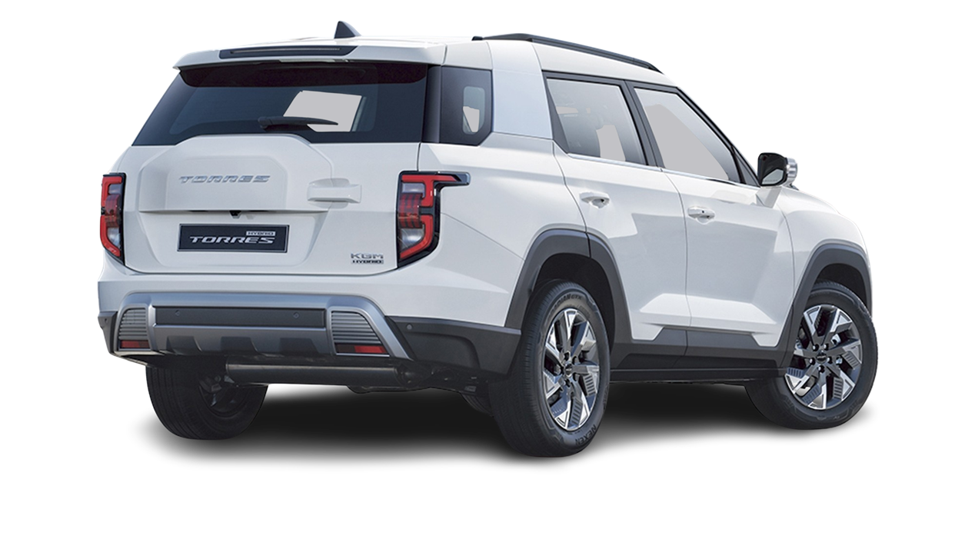
Garantie
ALGEMEEN
5
JAAR
100.000 km
8
JAAR
160.000 km

Slide 14
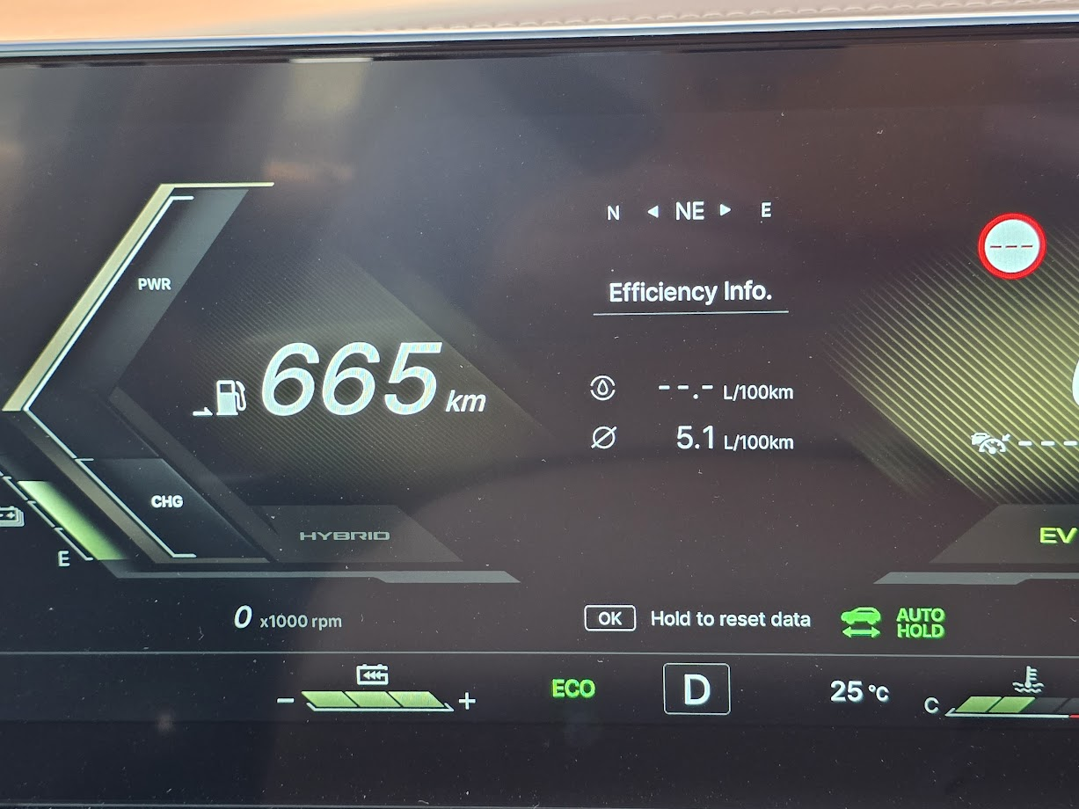
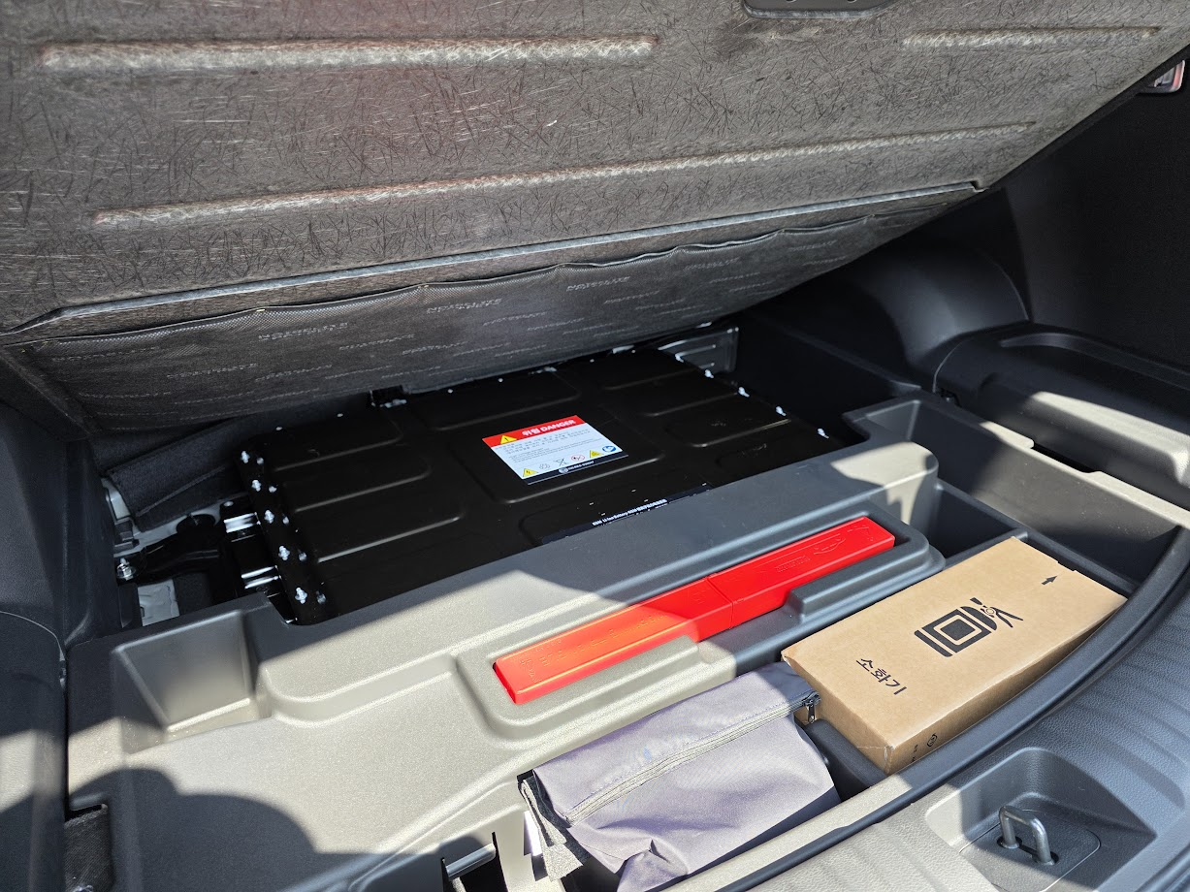
Interieur
NIEUW UI PLATFORM – ATHENA 2.0
De Torres HEV herneemt grotendeels het interieur van de huidige Torres-generatie, zij het met vernieuwd KGM-stuurwiel. Verder beschikt de Torres HEV ook over de vernieuwde Athena 2.0 user interface (cfr. Actyon) met specifieke HEV-cluster.
INTERIEUR – KOFFER
De hogevoltbatterij huist in de uitsparing onder de koffervloer, waardoor de dubbele kofferbodem – net als bij de meeste hybride modellen - verloren gaat. Niettemin blijft het beschikbare koffervolume van Torres HEV (703 – 1.662 liter) één van onze allergrootste troeven!

Slide 15
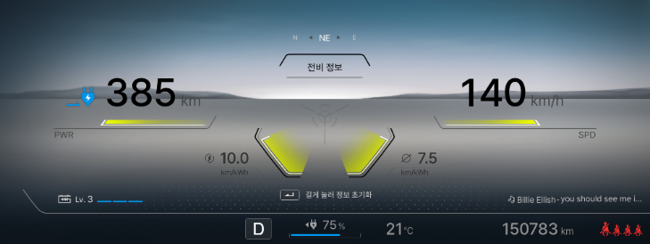
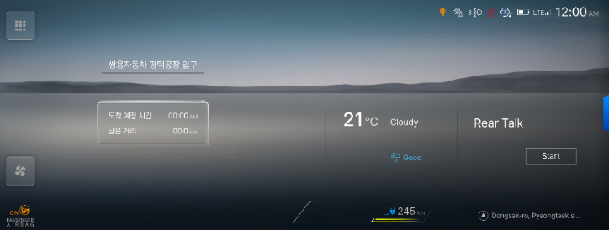
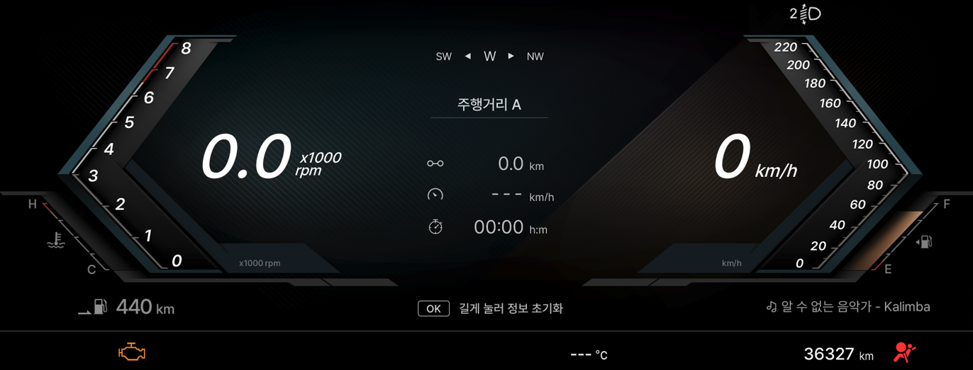
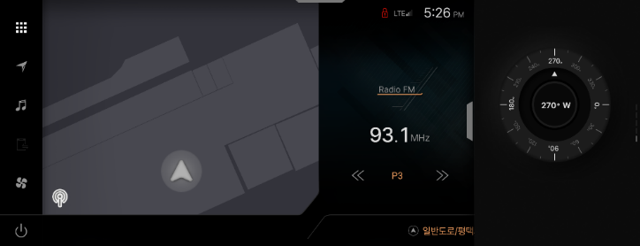
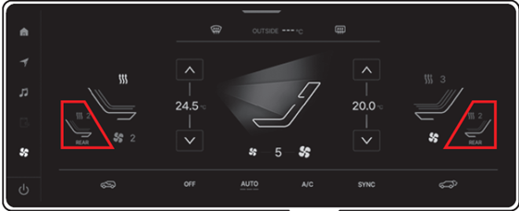
Software-updates
Vroeger
ATHENA 2.0
- Infotainment-update met focus op gebruiksvriendelijkheid
Bediening zetelverwarming achteraan (cfr. Actyon)
Verbeterde UX-flow
Smart Key-upgrade voor Premium-feeling

Slide 16
Torres Hybrid – Line-up
Bronze | Platinum | Titanium | Blackline* (*uitsluitend beschikbaar in Space Black)
18” aluminium velgen ‘Diamond cut’ | 18” aluminium velgen ‘Diamond cut’ | 20” aluminium velgen ‘Diamond cut’ | Specifieke 20" Blackline-velgen
AEBS / LDWS / LKAS / HBA / TSR / FVSA / DAA / SDA | Kunstlederen zetelbekleding (zwart) | Lederen zetelbekleding (zwart) | Zwarte spiegelkappen
Intelligent Speed Assistant (ISA) | Verwarmde zetels vooraan | Around View Monitoring (360° camera) | Panoramisch schuifdak
LED-koplampen | Verwarmd stuurwiel | Elektrische kofferklep
Dakrails | Rear BSD pack (BSW/LCW/RCTW) | Verwarmde zetels vooraan/achteraan
Privacy glass | Inductieve smartphone-oplader | Geventileerde zetels vooraan
Frontale airbags | ECM binnenspiegel | Elektrische bestuurderszetel met lendenfunctie
Gordijnairbags | Adaptive Cruise Control (ACC) | Elektrisch verstelbare passagierszetel met walk-in device
Centrale airbag | Parkeersensoren voor + achter | Sfeerverlichting interieur
Knieairbag bestuurder |  | LED mistlampen vooraan
Stoffen zetelbekleding |  | Manuele zonnegordijnen achteraan
In de hoogte en diepte verstelbaar stuurwiel |  | Luxe instaplijsten vooraan
12,3” digitaal instrumentarium
12,3” navigatie met Apple CarPlay / Android Auto connectiviteit | Opties: | Opties:
Dual-zone automatische A/C | Plus Pack (panoramisch schuifdak) | Plus Pack (panoramisch schuifdak)
Achteruitrijcamera |  | Grijs leder
Parkeersensoren achter
Dual Smart Key
Tire Pressure Monitoring System (TPMS)
Bandenherstelkit
Elektrisch bediende en verwarmbare buitenspiegels
Cruise control
e-Call
USB-c aansluiting (voor/achter)

Slide 17
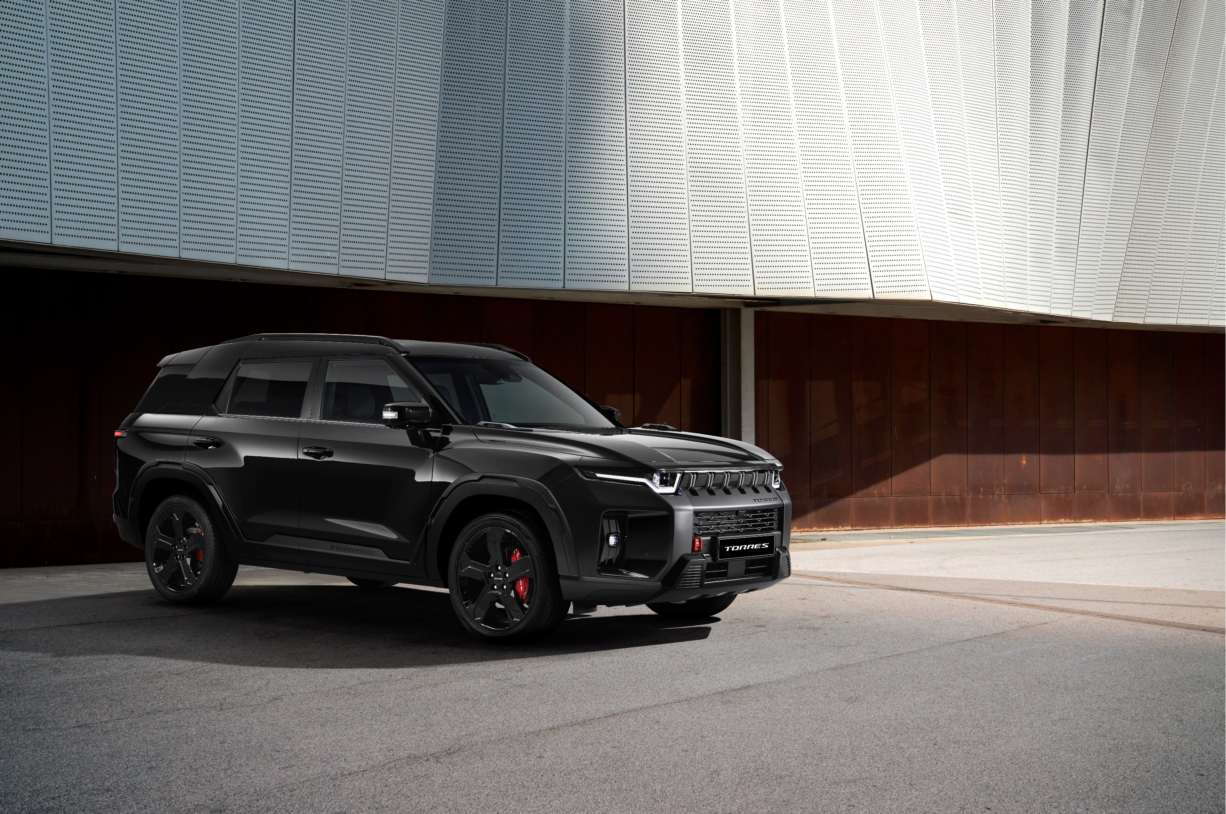
Torres Hybrid Blackline*
* Rode remklauwen, sierstukken wielbogen en onderzijde portieren verkrijgbaar als accessoire

Slide 18
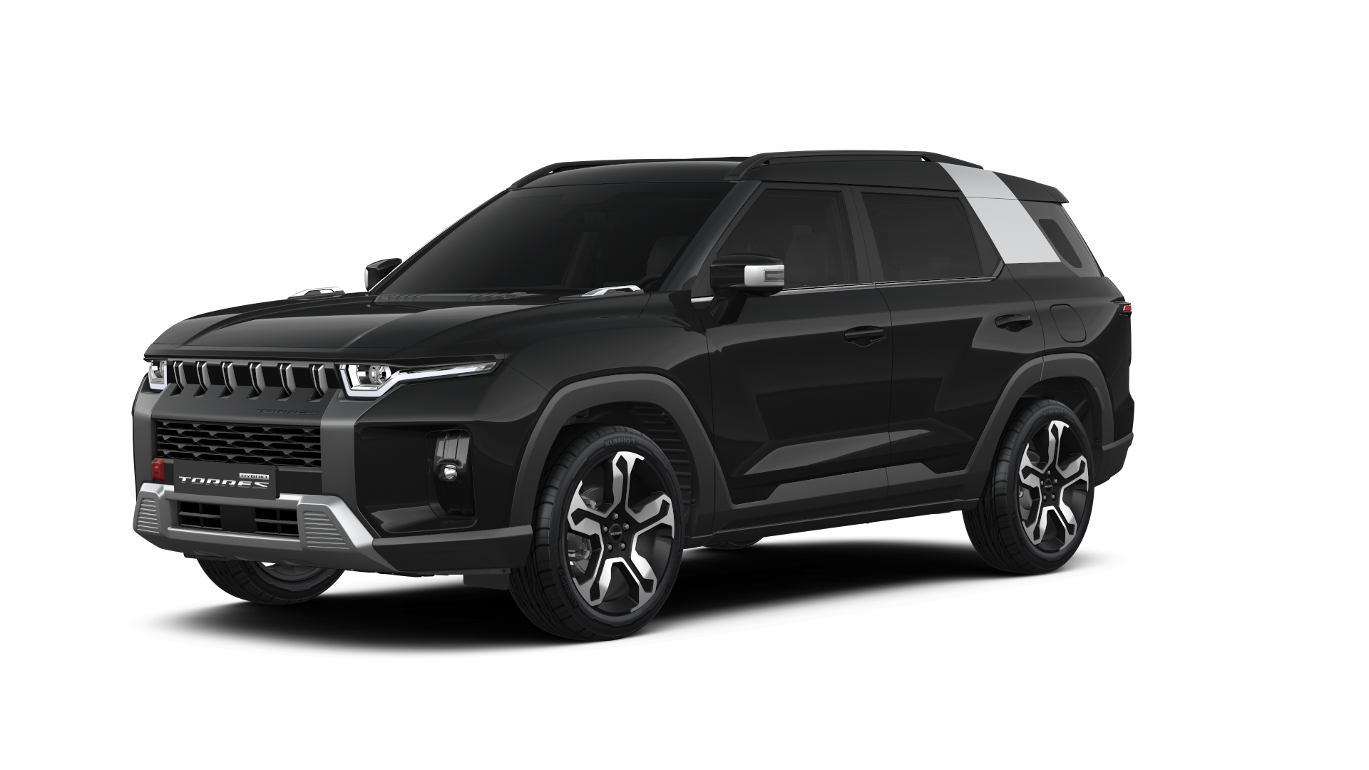
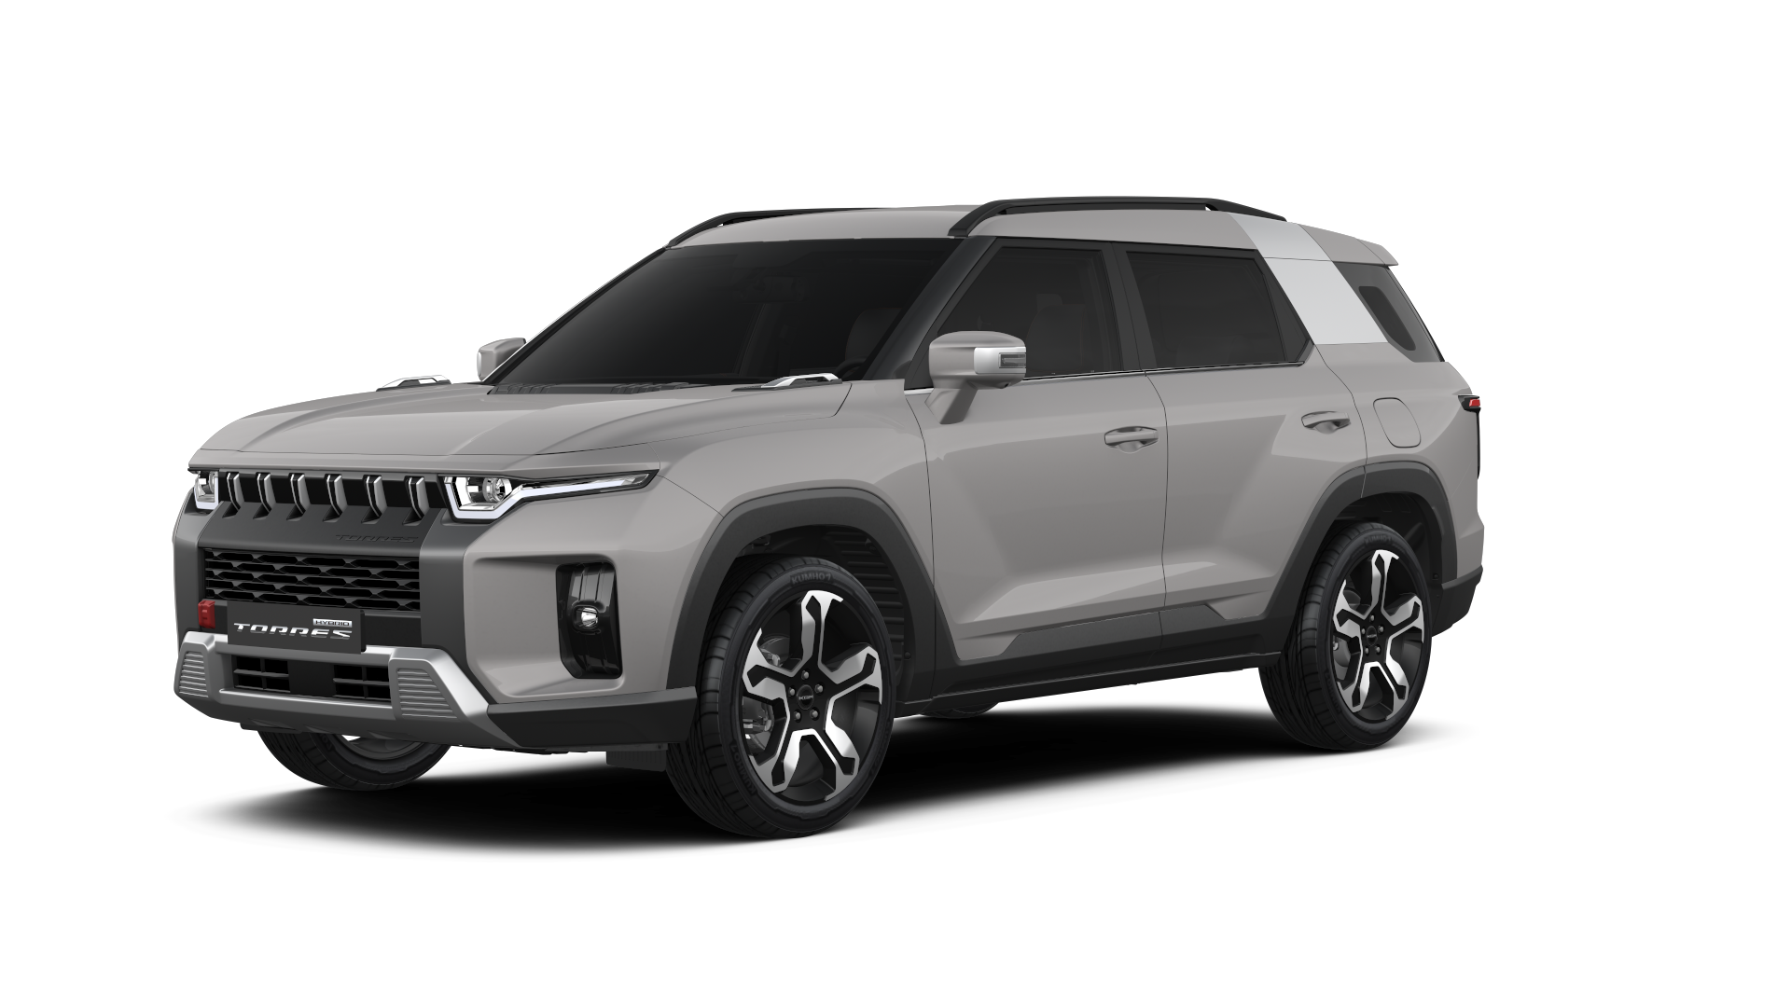
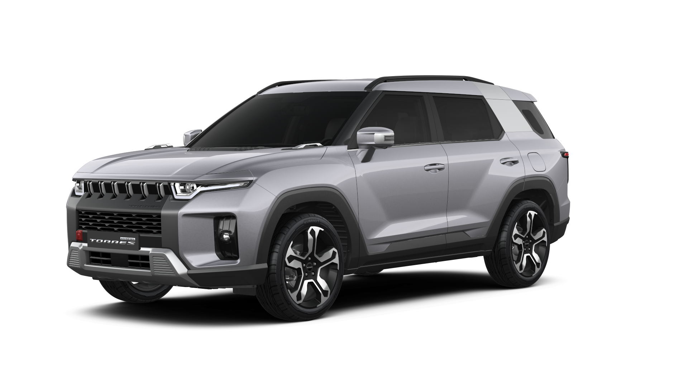
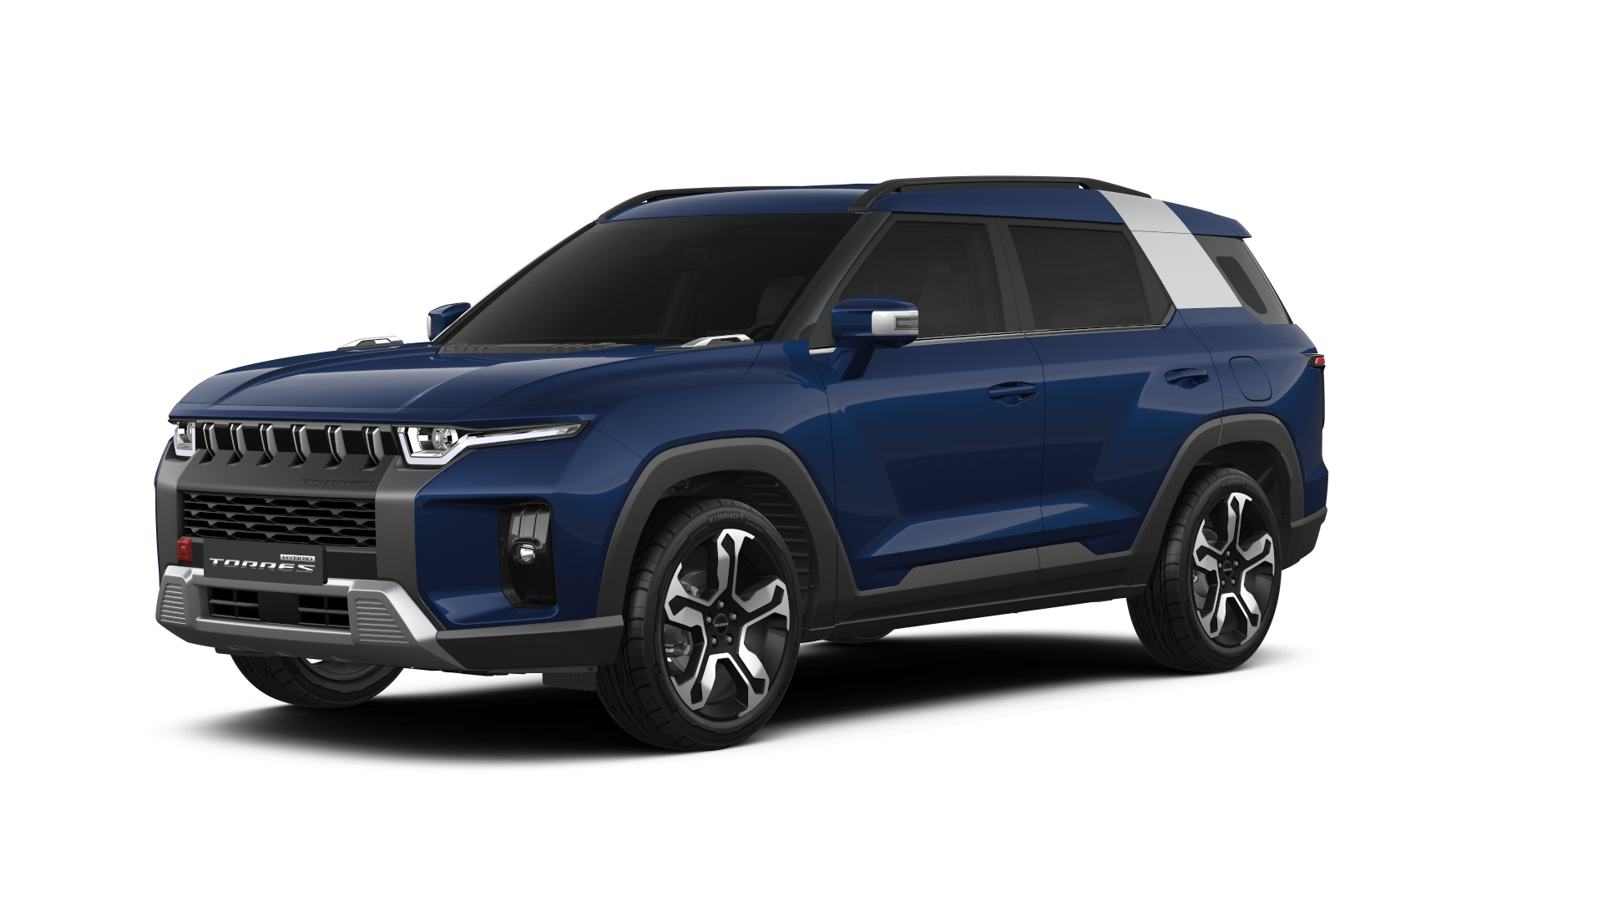
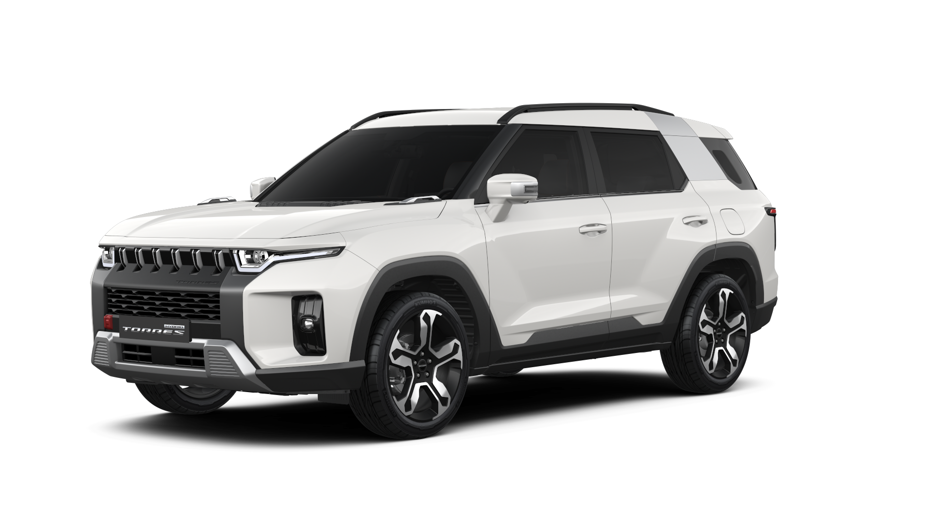
Noot: alle versies voor de Belgische markt zijn standaard voorzien van een zwarte C-stijl (cfr. Torres EVX)!
Torres Hybrid – Kleuren
Forest Green
Space Black
Latte Greige
Iron Metal
Dandy Blue*
Grand White
* Niet beschikbaar in 2-tone

Slide 19
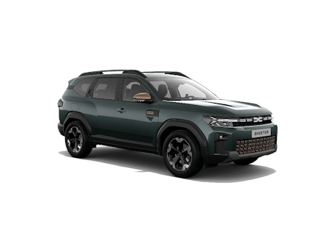
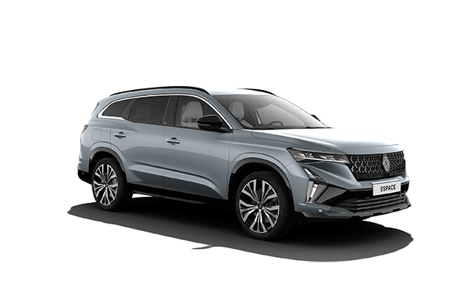
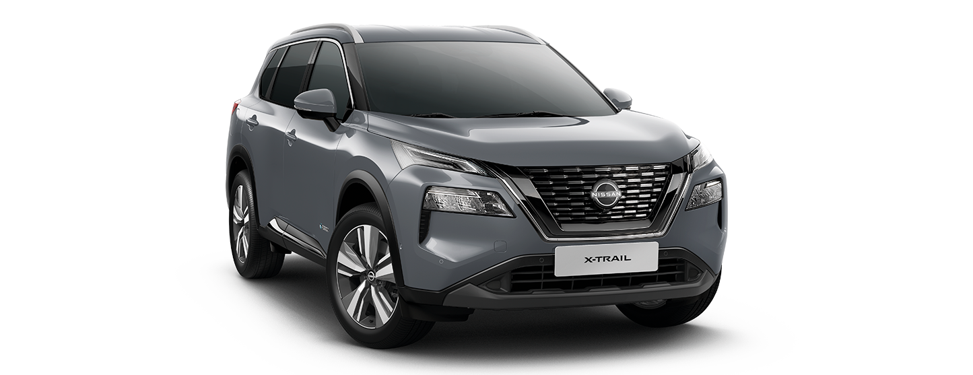
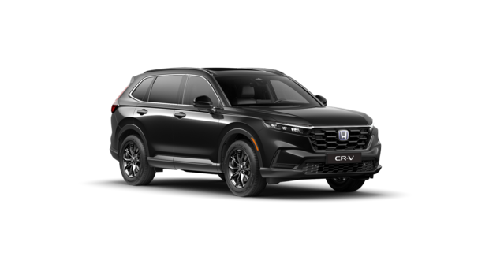
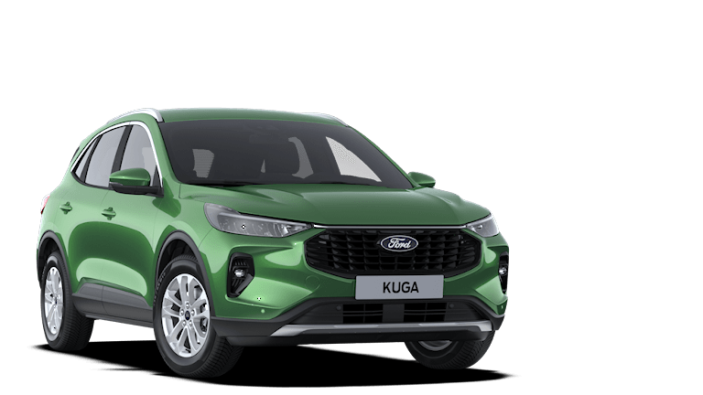
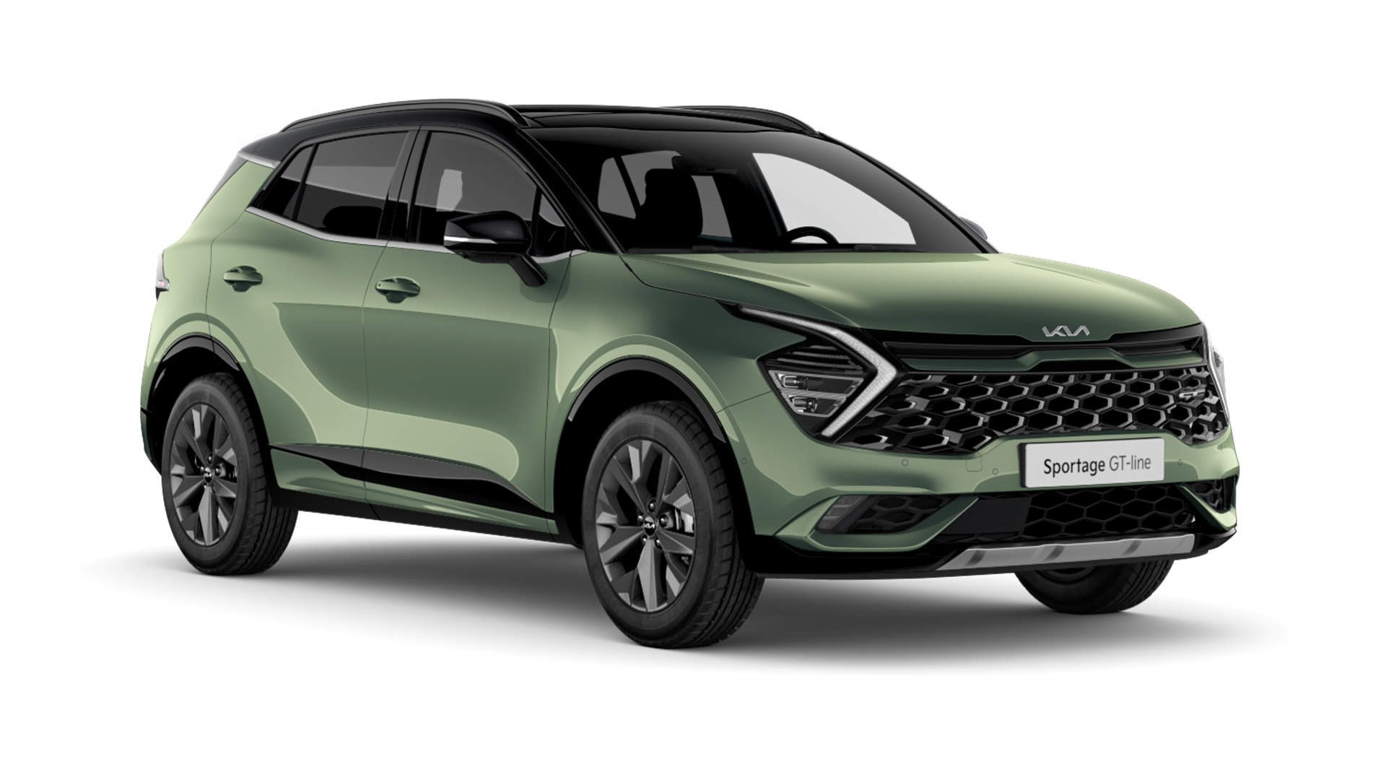
Torres Hybrid – Concurrentie
C-SUV
Nissan X-Trail E-Power
4680 / 2065 / 1725
Vanafprijs: € 46.350
CO2: 132 g/km
Renault Espace E-Tech
4722 / 1843 / 1645
Vanafprijs: € 41.900
CO2: 108 g/km
Dacia Bigster Hybrid
4570 / 1810 / 1710
Vanafprijs: € 29.490
CO2: 105 g/km
Ford Kuga FHEV
4604 / 1882 / 1679
Vanafprijs: €43.330
CO2: 122 g/km
Honda CR-V HEV
4706 / 1866 / 1674
Vanafprijs: € 48.635
CO2: 134 g/km
Kia Sportage HEV
4515 / 1865 / 1650
Vanafprijs: € 42.690
CO2: 125 g/km

Slide 20
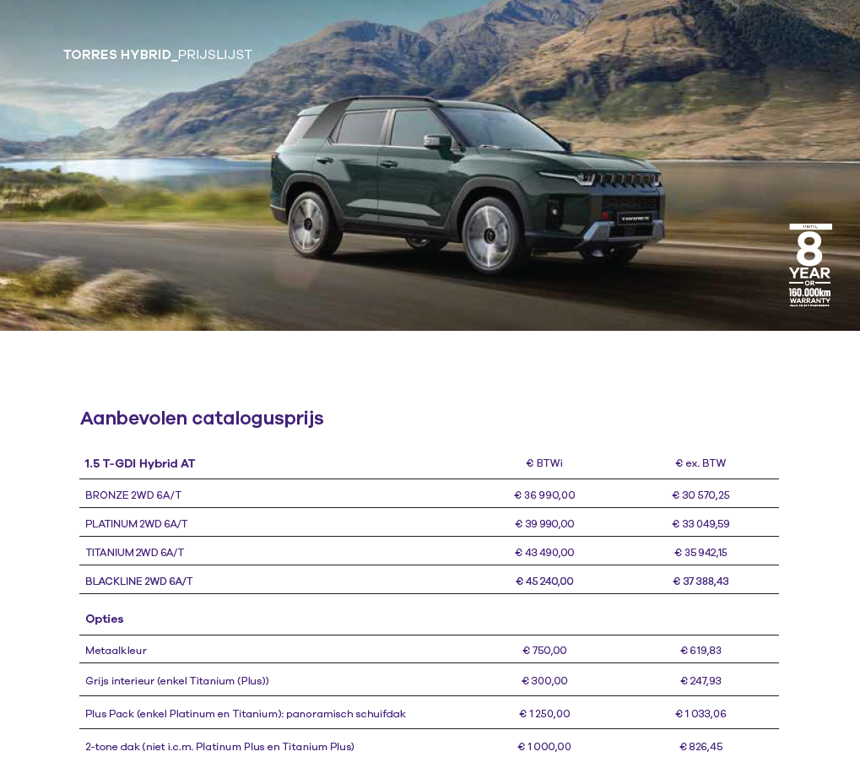
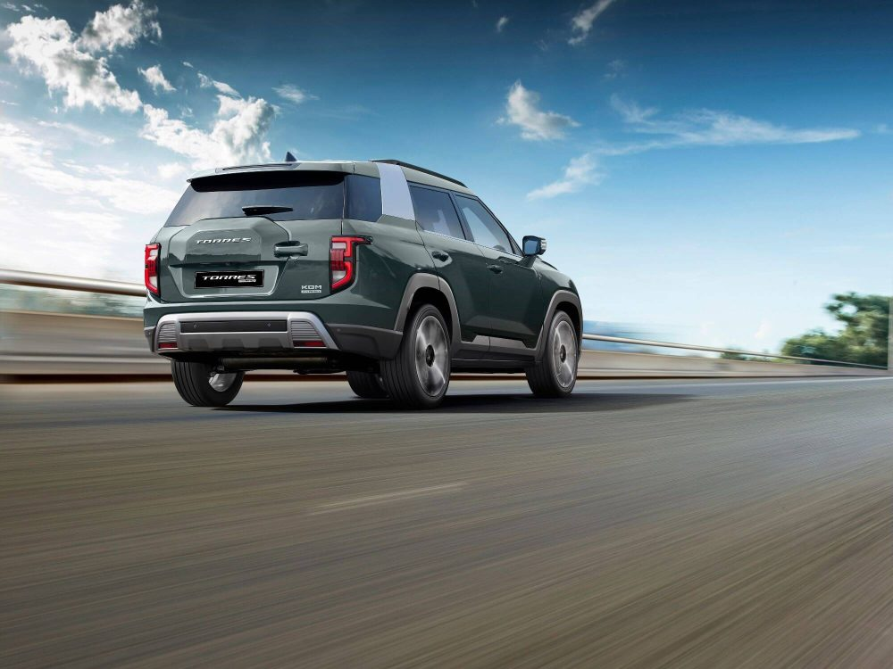
Catalogusprijzen (België)

Slide 21
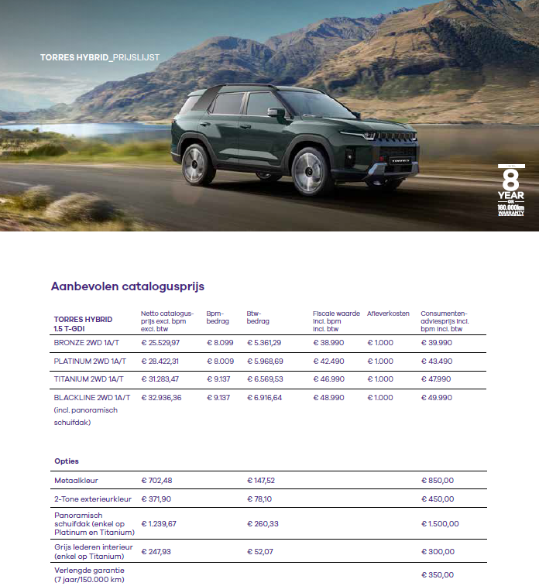
Catalogusprijzen (Nederland)

Slide 22
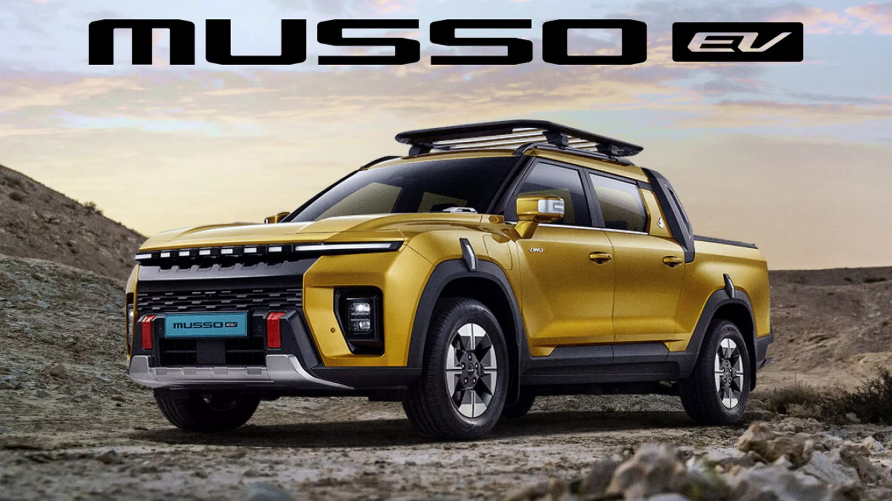

Slide 23
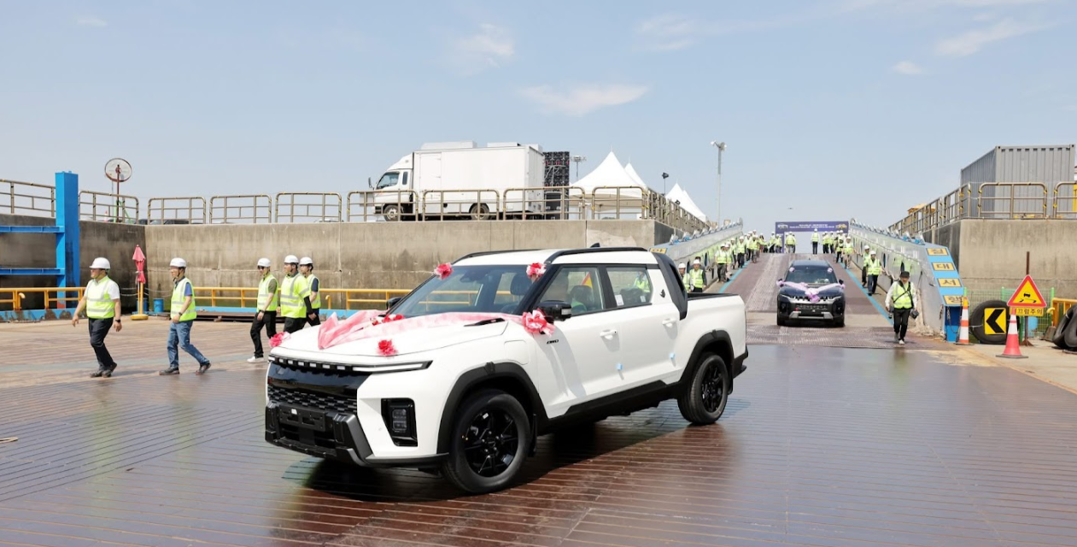

First Electric Pick-up “Made in Korea“

Slide 24


MUSSO
Kracht
Uithouding
Betrouwbaarheid
= kernwaarden van het
Musso submerk
Rhinoceros

Slide 25
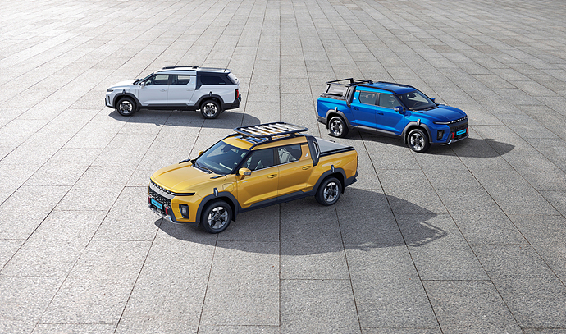
Musso EV – Facts & figures:
- EV pick-up double cab (5,16 m) op dedicated EV-platform (FWD + 4WD)
- Zowel verkrijgbaar met N1- als M1-homologatie (NL: geel/grijs kenteken)
- Nieuwe 80,6 kWh LFP-batterij met 420 km autonomie (WLTP, 2WD)
- Sleepvermogen: 1.800 kg
- Nuttig laadgewicht: min. 500 kg (2WD) / 400 kg (4WD)
- 3-fasige OBC (11 kW AC), DC-snelladen tot 120 kW
- NIEUW: Battery pre-conditioning voor snellere laadtijden in winterse omstandigheden
- Garantie: 7 jaar/ 150.000 km
- Batterijgarantie: 10 jaar/ 1.000.000 km

Slide 26
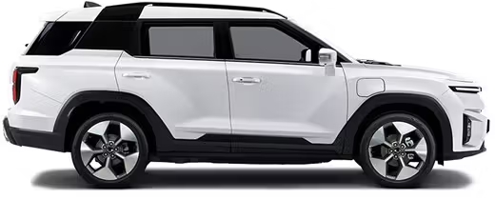
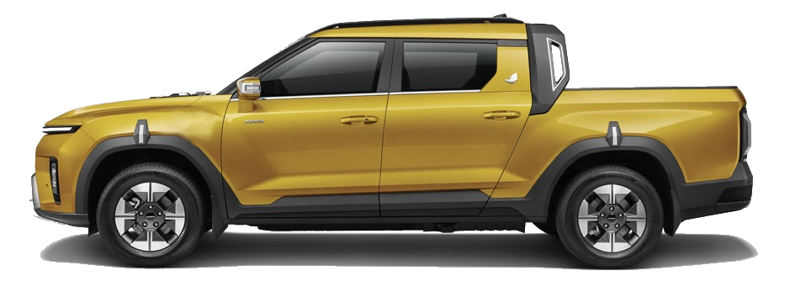
Chassis
Toegenomen wielbasis
Mogelijkheid tot Dual Motor-aandrijving
Versterkte ophanging

Slide 27

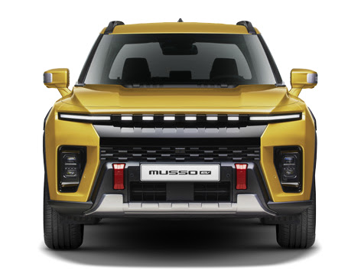
Afmetingen
1.75m
3.15 m
(2.68m TORRES)
1.92m
5.16m

Slide 28
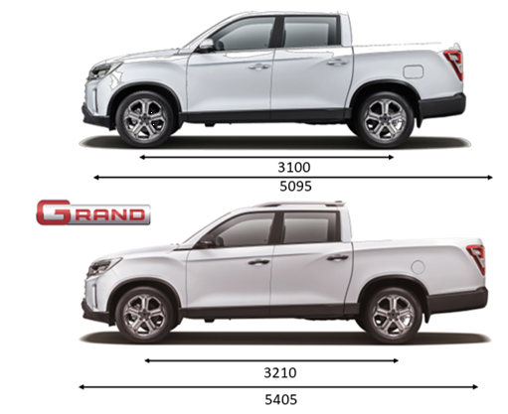
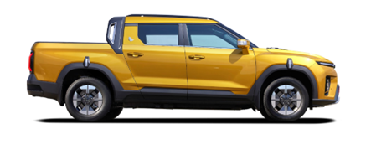


Slide 29
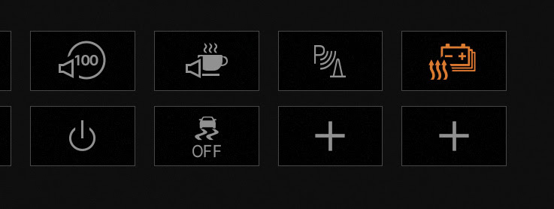
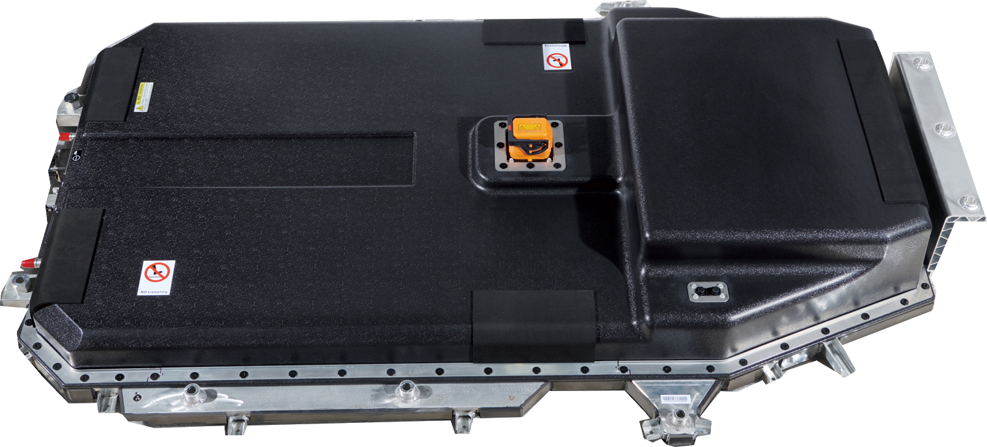

Battery Pre-Heating
Ca. 530 kg
Supplier:

Slide 30
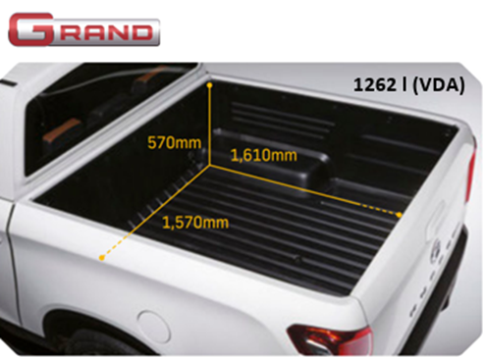

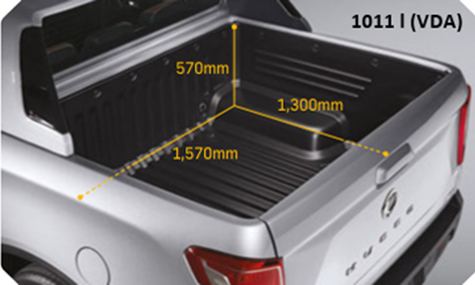


Laadruimte

Slide 31

Gewichten
Leeggewicht 2.360-2.417 incl. bestuurder
M.T.M. 3.090
Max. aslasten 1350 / 1950 kg
Daklast 100 kg
Verticale last 72 kg
805 Kg
Laadvermogen
673-730 Kg
incl. bestuurder
Zonder bestuurder

Slide 32
Beladingsbeperking
500 kg 2WD
400 kg AWD

Slide 33

150
kg

Slide 34

Geïntegreerde bumpersteps

Slide 35

Zelfnivellerende ophanging
Bij een snelheid van 2 tot 4 km/u wordt de pompfunctie van de vering geactiveerd, waardoor de hoogte van de achteras geleidelijk wordt verhoogd onder vollast.

Slide 36


Sleepvermogen
750 kg ongeremd
1.800 kg geremd
835
725
50
1610
835 Kg
725 Kg
Toebehoren: 50kg

Slide 37
Autonomie
 | 2WD | 4WD
Autonomie gecomb. | 420 km | 379 km
Autonomie stadscyclus | 546 km | 466 km
Verbruik gecomb. Verbruik stad | 23 kWh 17.7 kWh | 25.98 kWh 21.1 kWh

Slide 38
Prestaties
 | 2WD | 4WD
Topsnelheid km/u | 162 | 177
0-100 km/u | 9.16 | 7.98
Pk (kW) | 207 (152) | 237 (126 / 111 )
Nm | 339 | 630 (335 / 295)

Slide 39


Musso EV - interieur
NIEUW UI PLATFORM – ATHENA 2.0
De Musso EV beschikt over de vernieuwde Athena 2.0 user interface, die merkbaar gebruiksvriendelijker en intuïtiever is opgebouwd.
INTERIEUR – LAY-OUT
De algemene lay-out van het interieur vertoont uiteraard heel wat gelijkenissen met de Torres EVX, met het standaard 2x 12,3” Panoramic Display als eyecatcher. Let hier vooral op het afgeplatte stuurwiel met KGM-inscriptie en personaliseerbare favorietenknop.

Slide 40


Slide 41



Slide 42


Slide 43







Slide 44


V2L
Bidirectionele laadpoort
Tot 3500 Watt

Slide 45
Musso EV – Belangrijkste standaarduitrusting
Bronze | Platinum | Titanium | Blackline* (*uitsluitend beschikbaar in Grand White of Space Black)
17” aluminium velgen ‘Diamond cut’ | Warmtepomp | Lederen zetelbekleding (zwart) | Lederen zetelbekleding (zwart) met gedeeltelijk suède
AEBS / LDWS / LKAS / HBA / TSR / FVSA / DAA / SDA | Verwarmd stuurwiel | Around View Monitoring (360° camera) | Deurpanelen met suède inlegstukken
Intelligent Speed Assistant (ISA) | Kunstlederen zetelbekleding (zwart) | Elektrisch schuifdak | Blackline bumper
Adaptive Cruise Control (ACC) | Verwarmde zetels vooraan/achteraan | Sfeerverlichting interieur | Zwarte 17" Blackline-velgen
LED-koplampen | Geventileerde zetels vooraan |  | Zwarte dakrails
Dakrails | Elektrische bestuurderszetel met lendenfunctie |  | Stuurwiel met zwarte inlegstukken
Frontale airbags | Elektrisch verstelbare passagierszetel met walk-in device
Gordijnairbags | Rear BSD pack (BSW/LCW/RCTW)
Centrale airbag | Inductieve smartphone-oplader
Knieairbag bestuurder | ECM binnenspiegel
Stoffen zetelbekleding | Zelfnivellerende achterophanging
In de hoogte en diepte verstelbaar stuurwiel
12,3” digitaal instrumentarium
12,3” navigatie met Apple CarPlay / Android Auto connectiviteit
Dual-zone automatische A/C
Achteruitrijcamera
Parkeersensoren voor + achter
Dual Smart Key
Tire Pressure Monitoring System (TPMS)
Bandenherstelkit
Elektrisch bediende en verwarmbare buitenspiegels
6 speakers
e-Call
Multilinkophanging
Optie | Optie | Optie | Optie
Warmtepomp (+ €1.000) | 4WD (+ €3.500) | 4WD (+ €3.500) | 4WD (+ €3.500)
4WD (incl. warmtepomp) (+ €4.500) |  | Grijs leder (+ €300)
 |  | Bruin leder (+ €300)

Slide 46


Catalogusprijzen (België)

Slide 47


Catalogusprijzen (Nederland)

